Slide 1

История развития искусственного интеллекта. Интерактивный курс
Урок 27
Чат-боты
Разговорный интерфейс к информационным системам

Slide 2

Регламент
8 уроков по 2 часа
Домашние задания
Видеозапись будет
Задавайте вопросы.

Slide 3

Мы уже изучали примеры чат-ботов
ELIZA
SHRDLU
PARRY
Jabberwacky
A.L.I.C.E.
Siri
Alexa
Cortana
Cleverbot
Женя Густман

Slide 4
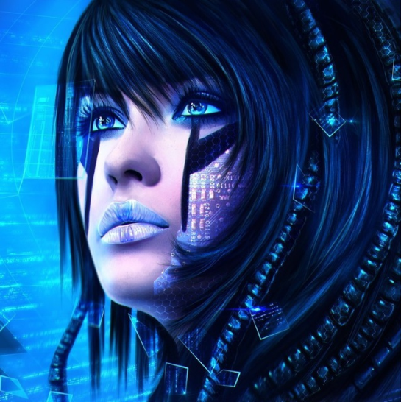
Натали
Чат-бот для помощи в изучении Искусственного Интеллекта @AI101CourseBot

Slide 5
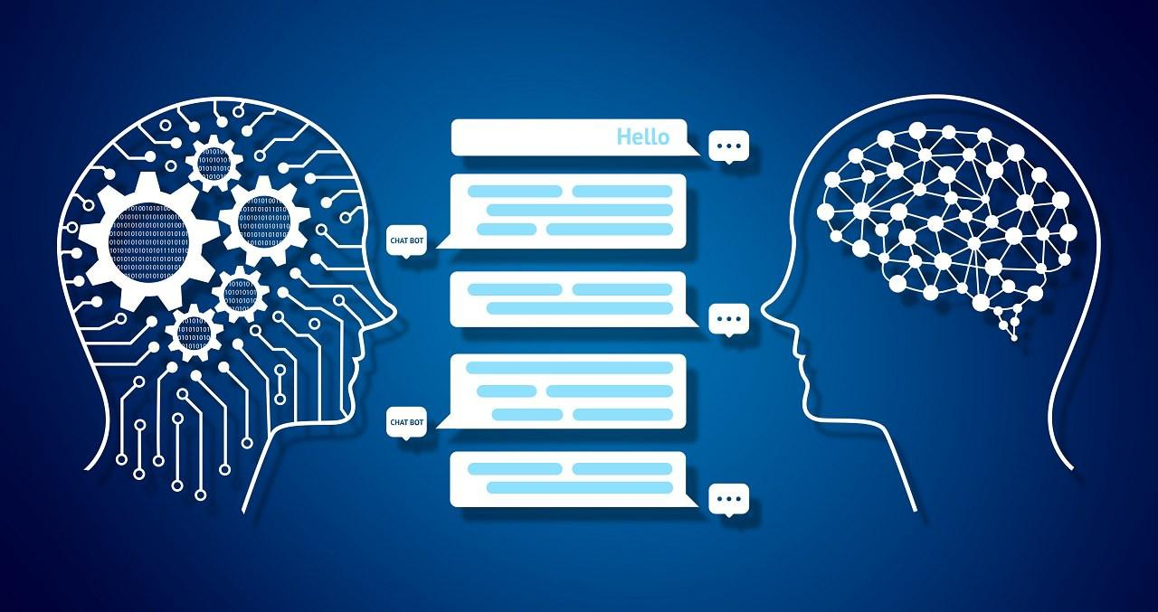

Slide 6



Чат-бот — разговорный интерфейс
Пользователь
Чат-бот
Система

Slide 7
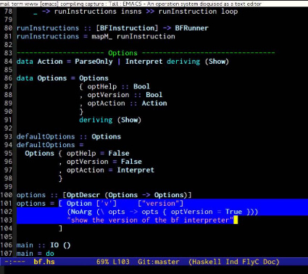
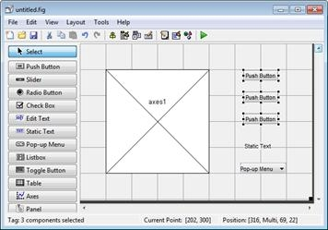
Интерфейсы пользователя
Командная строка
Графический
Разговорный

Slide 8
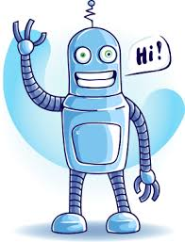




Унифицированный интерфейс доступа

Slide 9
Перевод действий пользователя в формат, понятный системе
Преобразование реакции системы в вид, доступный пользователю
Две задачи чат-бота

Slide 10
Работа чат-бота
Чат-бот
Запрос пользователя на естественном языке
Формализованный запрос к системе

Slide 11
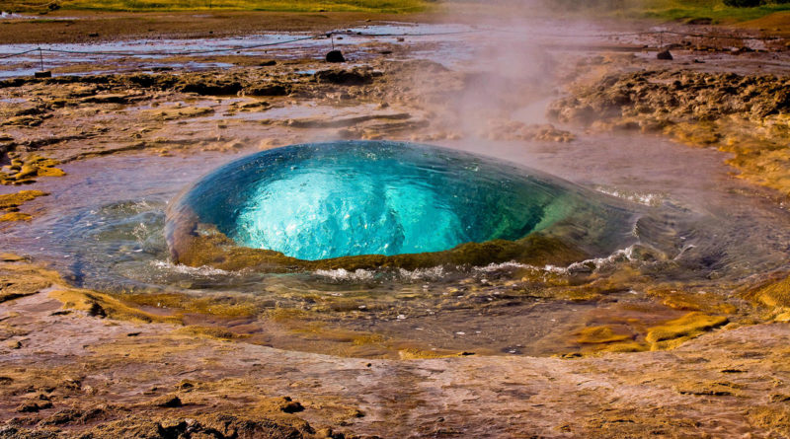

Slide 12
Работа чат-бота
Чат-бот
Результат работы системы
Ответ системы на естественном языке

Slide 13
Две функции чат-бота
Анализ — это понимание смысла входных фраз и создание на его основе запроса к системе
Синтез — это генерация текста для описания результатов работы системы

Slide 14
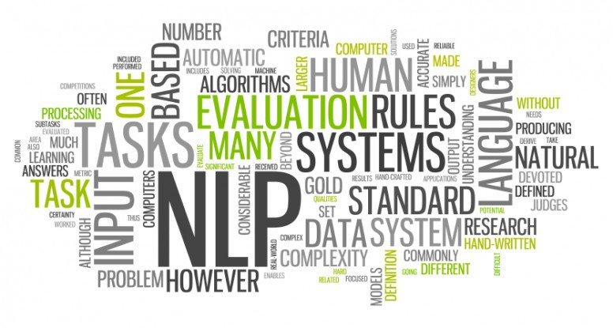
Четыре технологии анализа текста
Формальные грамматики
Статистический анализ
Нейросетевой подход
Семантическая свёртка

Slide 15
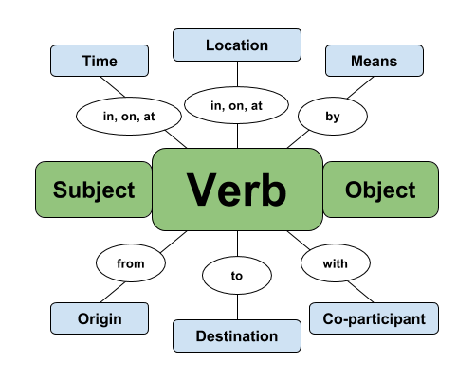
Формальные грамматики
Математический аппарат, который позволяет точно и однозначно определить смысл фразы на естественном языке

Slide 16
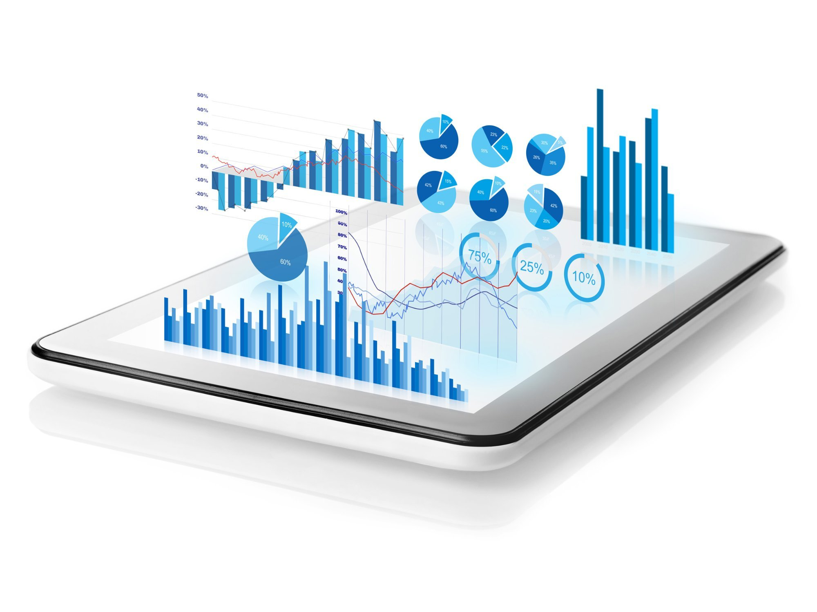
Статистический анализ
Системе можно «скормить» огромные массивы текстов, в которых будут установлены статистические закономерности, которые потом будут использоваться для анализа и синтеза

Slide 17
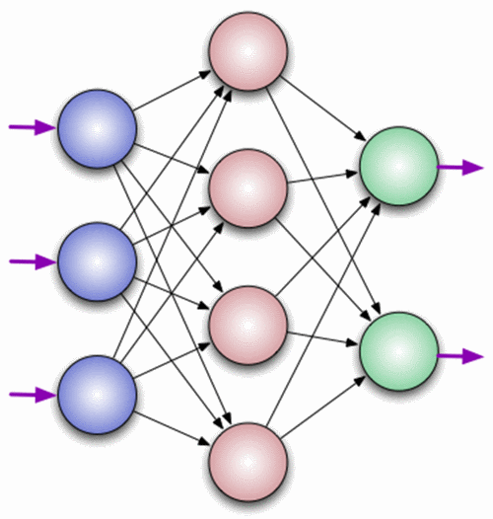
Нейросетевой подход
Нейронные сети глубинного обучения, которые обучаются на парах (стимул — реакция), где стимулом являются фразы пользователя на естественном языке, а реакцией — ответы системы на нём же

Slide 18
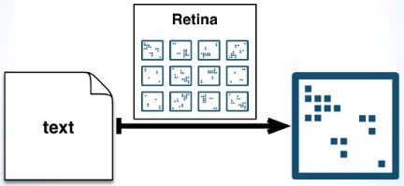
Семантическая свёртка
Вся информация из входных текстов специальным образом преобразуется в очень длинные битовые векторы с дальнейшим формированием семантической карты

Slide 19
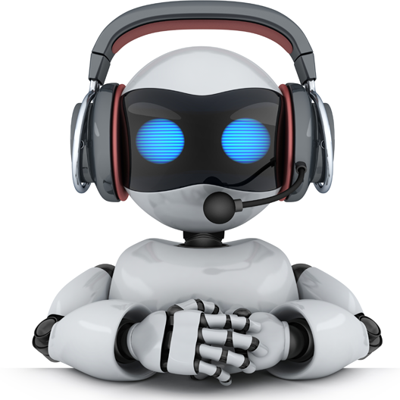
Главные проблемы чат-ботов
Удержание памяти
Контекст высказываний

Slide 20
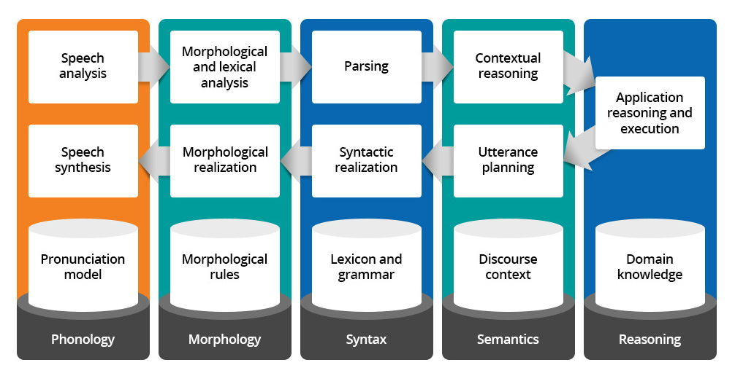

Slide 21
Натали
Н Е Й Р О С Е Т Ь
П Р А В И Л А
Входной текст
Выходной текст

Slide 22
До новых встреч
На следующем занятии:
Представление знаний
Продукции, фреймы, семантические сети
Базы знаний
Оставайтесь с нами

